Slide 1




SALAM & BAHAGIA
Assalamualaikum warahmatullahi wabarakatuh,
Shalom, Damai Sejahtera, Om Swastyastu,
Namo Buddhaya, Salam Kebajikan, Rahayu
untuk kita semua di ruang virtual ini
Kementerian, Pendidikan, dan Kebudayaan,
Riset, dan Teknologi

Slide 2


Modul 1.4
Isu-isu Sosial dalam PJOK
Kementerian Pendidikan, Kebudayaan Riset dan Teknologi
Direktorat Jenderal Guru dan Tenaga Kependidikan
Direktorat Kepala Sekolah, Pengawas Sekolah dan Tenaga Kependidikan
2024

Slide 3

PEMBUKAAN
(5 Menit)
Kementerian, Pendidikan, dan Kebudayaan,
Riset, dan Teknologi

Slide 4
Ice Breaking
Tuliskan 1 nama benda/hewan yang menggambarkan diri Anda di kolom chat
Ceritakan karakter apa yang ada di dalam benda/hewan tersebut yang mirip dengan Anda
Kementerian, Pendidikan, dan Kebudayaan,
Riset, dan Teknologi
Notes:
Fasilitator memimpin ice breaking selama 5 menit

Slide 5
KESEPAKATAN BERSAMA
Menyalakan kamera
Mematikan microphone
Hadir seutuhnya
Menghargai waktu bersama
Maksimalkan fitur chat
Klik raise hand sebelum bertanya
Gangguan teknis adalah hal wajar
Kementerian, Pendidikan, dan Kebudayaan,
Riset, dan Teknologi
Notes:
Fasilitator mengingatkan ulang kesepakatan bersama yang telah didiskusikan sejak pertemuan pertama

Slide 6
KEMANA
(5 Menit)
Kementerian, Pendidikan, dan Kebudayaan,
Riset, dan Teknologi

Slide 7
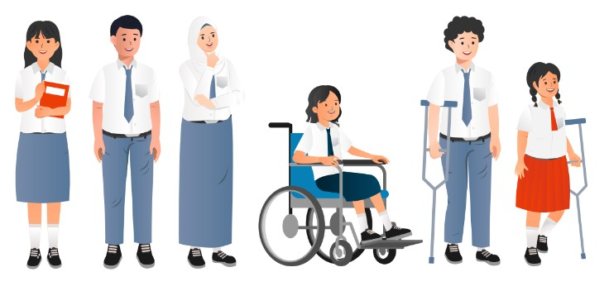
Tujuan Sesi Sinkronus
Peserta mampu mengidentifikasi bentuk isu sosial yang muncul dalam pembelajaran PJOK
Peserta memiliki kesadaran yang kuat untuk menanggulangi situasi yang memunculkan isu sosial dalam pembelajaran PJOK
Kementerian, Pendidikan, dan Kebudayaan,
Riset, dan Teknologi
Notes:
“Kemana peserta akan menuju?”
Fasilitator menjelaskan 2 tujuan utama yang hendak dicapai melalui sesi sinkronus (tatap maya)

Slide 8
Agenda (135 menit)
15 menit | Pembukaan, tujuan, dan agenda
15 menit | Mengapa : Diskusi konseptual “Pendahuluan”
10 menit | Apa : Kuis mengenai contoh isu-isu sosial dalam PJOK
45 menit | Bagaimana : Diskusi mengenai bagaimana peserta bersikap melalui pembahasan studi kasus
35 menit | Dimana : Merefleksikan pengalaman terkait isu sosial dalam PJOK di lingkup kelas/sekolah masing-masing
15 menit | Penutup: Penjelasan tugas “Lakukan” dan refleksi akhir modul 1.4
Kementerian, Pendidikan, dan Kebudayaan,
Riset, dan Teknologi
Notes:
Fasilitator menjelaskan alur kegiatan dalam sesi sinkronus modul 1.4

Slide 9
MENGAPA
(15 Menit)
Kementerian, Pendidikan, dan Kebudayaan,
Riset, dan Teknologi

Slide 10
Guru memberikan pengumuman,
“Hari ini kita akan belajar tentang senam aerobik ya!”
Murid laki-laki spontan berteriak,
“Huuuuuuu….”
Bagaimana respon Anda?
Mengapa Anda berespon seperti itu?
Kementerian, Pendidikan, dan Kebudayaan,
Riset, dan Teknologi

Slide 11
Guru memberikan pengumuman,
“Hari ini kita akan bermain sepakbola. Murid perempuan silahkan bermain di lapangan sebelah dan murid laki-laki di lapangan yang sini ya!”
Murid perempuan berteriak,
“Huuuuuuu….”
Bagaimana respon Anda?
Mengapa Anda berespon seperti itu?
Kementerian, Pendidikan, dan Kebudayaan,
Riset, dan Teknologi

Slide 12

MENGAPA
Berdasarkan bacaan Ibu/Bapak di modul bagian Pendahuluan,
Mengapa guru PJOK perlu memiliki kepekaan terhadap isu sosial yang mungkin muncul dalam proses pembelajaran?
Kementerian, Pendidikan, dan Kebudayaan,
Riset, dan Teknologi
Notes:
Sebelum memberikan kesimpulan, fasilitator meminta peserta untuk mengaitkan dengan modul 1.2 tentang pemanfaatan aset/sumber daya yang ada di sekolah dan mengenai modul 1.3 tentang karakteristik murid yang sangat unik dan khas.

Slide 13
Pentingnya peka terhadap isu sosial
Perbedaan individu (individual differences) adalah sebuah keniscayaan yang akan ditemukan pada peserta didik dalam proses pembelajaran. Maka, proses pendidikan harus mampu mengakomodir segala jenis perbedaan dalam sistem yang relatif terbuka atau inklusif.
Kementerian, Pendidikan, dan Kebudayaan,
Riset, dan Teknologi
Notes:
Fasilitator memberikan kesimpulan setelah peserta memberikan pendapatnya.
Fasilitator kemudian menjelaskan pentingnya peka terhadap isu sosial dan memberikan contoh perbedaan individual apa yang dapat memunculkan isu sosial dalam ranah pembelajaran PJOK dan perlu diperhatikan oleh guru PJOk

Slide 14
Pentingnya peka terhadap isu sosial
Elemen sosial yang beragam dan melekat pada diri peserta didik dapat menjadi pemicu munculnya isu sosial dalam proses pembelajaran PJOK. Maka, guru perlu melatih kepekaan untuk menganalisis situasi dan mengarahkan agar proses pembelajaran tetap efektif dan bermakna bagi peserta didik.
Kementerian, Pendidikan, dan Kebudayaan,
Riset, dan Teknologi

Slide 15
APA
(10 Menit)
Kementerian, Pendidikan, dan Kebudayaan,
Riset, dan Teknologi
Notes:
Fasilitator mengajak peserta untuk menjawab isu-isu sosial apa saja yang terjadi dalam lingkup pembelajaran PJOK berdasarkan situasi yang dipaparkan di slide. Kegiatan ini dilakukan dalam bentuk kuis. Fasilitator meminta peserta untuk memberikan jawaban melalui kolom chat.

Slide 16
APA
Mari menganalisis fakta yang ada,
Isu sosial apa saja yang mungkin muncul dalam lingkup pembelajaran PJOK?
Kementerian, Pendidikan, dan Kebudayaan,
Riset, dan Teknologi

Slide 17
Kuis
Silahkan mencermati fakta-fakta yang mungkin terjadi dalam lingkup pembelajaran PJOK
Tuliskan di kolom chat mengenai isu sosial apa saja yang muncul dalam fakta tersebut.
Contoh : nomor 1 = isu adil gender
Kementerian, Pendidikan, dan Kebudayaan,
Riset, dan Teknologi

Slide 18
No | Fakta | Isu Sosial
1 | Tina, salah satu murid yang memiliki berat badan berlebih, tidak mau melakukan senam roll depan dan belakang di depan murid-murid lainnya.
2 | Ibu guru Nida mengeluhkan ketiadaan guru pendamping selama pelajaran PJOK untuk murid di kelasnya yang memakai kursi roda.
3 | Pak guru Hadi memberikan motivasi kepada murid dalam permainan sepakbola, “Tendang yang kuat kalau mau masukkan bola. Jangan kayak perempuan!”
Kementerian, Pendidikan, dan Kebudayaan,
Riset, dan Teknologi
Notes:
Jawaban yang tepat:
nomor 1 : isu Eksklusivitas
nomor 2 : isu Partisipasi Peserta Didik Disabilitas
nomor 3 : isu Adil Gender

Slide 19
No | Fakta | Isu Sosial
4 | Siska beberapa kali mengoper bola basket kepada Ria, temannya yang tuli dengan menggunakan bahasa isyarat untuk melakukan shoot.
5 | Pak guru Doni menanyakan dan memberikan kesempatan kepada murid perempuan dan laki-laki yang mau bergabung dalam 1 tim ketika bermain sepakbola.
6 | Gia dan Felix diejek oleh teman-temannya karena tidak dapat melakukan gerakan senam lantai sesuai dengan instruksi guru.
Kementerian, Pendidikan, dan Kebudayaan,
Riset, dan Teknologi
Notes:
Jawaban yang tepat:
nomor 4 : isu Partisipasi Peserta Didik Disabilitas
nomor 5 : isu Adil Gender
nomor 6 : isu Eksklusivitas

Slide 20
BAGAIMANA
(45 Menit)
Kementerian, Pendidikan, dan Kebudayaan,
Riset, dan Teknologi
Notes:
Fasilitator mengajak peserta untuk menelaah bagaimana bersikap sebagai guru PJOK menghadapi berbagai contoh isu sosial dalam proses pembelajaran PJOK.

Slide 21
BAGAIMANA
Mari berdiskusi di dalam kelompok,
Bagaimana bersikap sebagai guru PJOK ketika menghadapi berbagai isu sosial dalam proses pembelajaran PJOK?
Kementerian, Pendidikan, dan Kebudayaan,
Riset, dan Teknologi

Slide 22
Diskusi (15 menit)
Peserta dibagi menjadi 3 kelompok.
Tiap kelompok mendapatkan 1 tautan google docs berisi studi kasus mengenai isu sosial yang terjadi di lingkup pembelajaran PJOK. Tiap kelompok diminta untuk klik menu “File” di bagian “Buat Salinan”.
Tiap kelompok berdiskusi di dalam breakout room (BOR) dan mencoba menjawab pertanyaan yang ada di dalam studi kasus selama 15 menit.
Tiap kelompok menuliskan jawaban dari hasil diskusi di dalam link google docs yang telah disalin sebelumnya.
Kementerian, Pendidikan, dan Kebudayaan,
Riset, dan Teknologi
Notes:
Link google docs kelompok 1 : https://docs.google.com/document/d/1T_O4hHqeUnW4nmxArUaAK6ILeiYePXIE1UF4PNYd7Cg/copy → tiap kelompok diminta untuk BUAT SALINAN dan menyimpan dokumen di google drive pribadi
Link google docs kelompok 2 : https://docs.google.com/document/d/1EnYWR8MIcARxtr1qVOhBb3Jt0X0b8-vzkhK--m2qTZY/copy → tiap kelompok diminta untuk BUAT SALINAN dan menyimpan dokumen di google drive pribadi
Link google docs kelompok 3 : https://docs.google.com/document/d/1bGNB_6OAEExydUyfpsYQGFaJbZy06WcAe4wM7GFrRh4/copy → tiap kelompok diminta untuk BUAT SALINAN dan menyimpan dokumen di google drive pribadi

Slide 23
Presentasi (30 menit)
Seluruh kelompok kembali ke main room.
Tiap kelompok mempresentasikan hasil diskusi masing-masing 5 menit.
Kesimpulan ditetapkan bersama dengan fasilitator untuk masing-masing studi kasus selama.
Kementerian, Pendidikan, dan Kebudayaan,
Riset, dan Teknologi
Notes:
Fasilitator meminta kelompok yang melakukan presentasi untuk share screen google docs

Slide 24
Kelompok 1
Dalam suatu kegiatan pembelajaran PJOK di kelas 9, Pak Guru Budi mengajarkan keterampilan melempar dan menangkap melalui permainan bola kecil yaitu bola kasti. Setelah memimpin kegiatan pemanasan, kemudian Pak Budi memanggil dua orang yaitu Rudi dan Seto untuk membentuk masing-masing tim. Terlebih dahulu Rudi dan Seto melakukan toss, yang menang kemudian memanggil satu orang untuk menjadi timnya kemudian bergantian dengan yang kalah. Demikian Rudi dan Seto bergantian memanggil temannya satu persatu bergantian untuk menjadi kelompoknya sampai semua peserta didik masuk ke dalam tim Seto maupun Rudi. Setelah itu permainan kasti dimulai dengan terlebih dahulu tim Seto menjadi tim pemukul, sementara tim Rudi menjadi tim penjaga.
Kementerian, Pendidikan, dan Kebudayaan,
Riset, dan Teknologi
Notes:
Slide ini untuk menjadi pegangan fasilitator.
Studi kasus 1, 2, dan 3 dapat ditayangkan sesuai kebutuhan jika peserta lain mengalami kendala untuk membuka

Slide 25
Pertanyaan Kelompok 1
Terkait isu eksklusivitas, fenomena apa yang mungkin muncul dalam proses pemilihan anggota regu oleh peserta didik Rudi dan Seto?
Sebagai guru PJOK yang mengusung visi bahwa PJOK adalah sarana untuk hidup sehat sepanjang hayat, apa yang akan Anda lakukan sebagai solusi?
Kementerian, Pendidikan, dan Kebudayaan,
Riset, dan Teknologi
Notes:
Slide ini untuk menjadi pegangan fasilitator.
Studi kasus 1, 2, dan 3 dapat ditayangkan sesuai kebutuhan jika peserta lain mengalami kendala untuk membuka

Slide 26
Kelompok 2
Dalam sebuah kelas terdapat dua orang penyandang disabilitas, yang satu menggunakan kursi roda, sementara yang satu mengalami amputasi pada lengan kanannya karena kecelakaan. Seandainya Bapak/Ibu yang bertugas mengampu pembelajaran di kelas itu, langkah apa yang Anda lakukan?
Kementerian, Pendidikan, dan Kebudayaan,
Riset, dan Teknologi

Slide 27
Pertanyaan Kelompok 2
Sebagai guru PJOK yang mengusung pendekatan individual dalam paradigma inklusivitas, apa yang akan Anda lakukan dalam situasi peserta didik dengan disabilitas?
Bagaimana bentuk penilaian yang akan Anda lakukan dan sesuaikan dengan mengakomodir kebutuhan seluruh peserta didik?
Kementerian, Pendidikan, dan Kebudayaan,
Riset, dan Teknologi
Notes:
Slide ini untuk menjadi pegangan fasilitator.
Studi kasus 1, 2, dan 3 dapat ditayangkan sesuai kebutuhan jika peserta lain mengalami kendala untuk membuka

Slide 28
Kelompok 3
Dalam sebuah pembelajaran pendidikan jasmani di kelas 8 berisi 35 peserta didik yang terdiri dari 15 peserta didik putri dan 20 orang peserta didik putra. Materi yang disajikan oleh guru pada waktu itu adalah sepakbola. Pemain dibagi menjadi dua kelompok setelah melalui berbagai rangkaian pembelajaran, mereka bermain.
Demi menjaga kesetaraan gender, maka guru memainkan dua kelompok yang berisi peserta didik putra dan putri tersebut dalam satu kali kesempatan bermain bersama.
Kementerian, Pendidikan, dan Kebudayaan,
Riset, dan Teknologi

Slide 29
Pertanyaan Kelompok 3
Terkait isu kesetaraan gender, fenomena apa yang mungkin muncul dalam proses pembelajaran terkait keputusan guru dalam pembagian peserta didik laki-laki dan perempuan?
Sebagai guru PJOK yang mengusung konsep adil gender, apa yang akan Anda lakukan sebagai solusi?
Kementerian, Pendidikan, dan Kebudayaan,
Riset, dan Teknologi

Slide 30
DIMANA
(35 Menit)
Kementerian, Pendidikan, dan Kebudayaan,
Riset, dan Teknologi
Notes:
Dimana posisi peserta saat menghadapi isu sosial dalam proses pembelajaran PJOK?

Slide 31
DIMANA
Mari merefleksikan bersama melalui pengalaman masing-masing,
Dimana posisi Ibu/Bapak saat menghadapi isu sosial dalam proses pembelajaran PJOK?
Kementerian, Pendidikan, dan Kebudayaan,
Riset, dan Teknologi
Notes:
Fasilitator mengajak peserta untuk merefleksikan pengalaman dan merefleksikan dimana posisi peserta saat menghadapi isu sosial dalam proses pembelajaran PJOK.
Fasilitator menyiapkan terlebih dahulu jamboard dimana 1 halaman berisi 1 pertanyaan.
Pada saat sesi sinkronus (tatap maya), fasilitator. membagikan link jamboard dan meminta peserta menjawab tiap pertanyaan selama 10 menit.
Setelah itu, fasilitator mencoba membahas beberapa pengalaman peserta dan menyimpulkan bersama selama 20 menit.

Slide 32
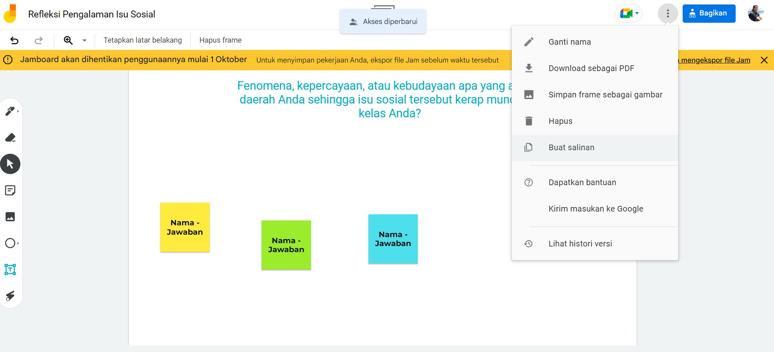
Kementerian, Pendidikan, dan Kebudayaan,
Riset, dan Teknologi
Notes:
Catatan hanya untuk fasilitator :
Silahkan buka tautan jamboard berikut ini https://jamboard.google.com/d/1y4QmcWCUyswSlDrcN9T_orkpIYC09Lu7jGpSEVxVcsE/copy

Slide 33
Refleksi Pengalaman (10 menit)
Fasilitator membagikan tautan jamboard yang telah dipersiapkan.
Peserta diminta untuk melakukan refleksi pribadi atas pengalaman mengenai isu sosial yang dihadapi di kelas.
Peserta diminta menjawab 3 pertanyaan (1 pertanyaan ada di 1 halaman) berdasarkan pengalaman masing-masing.
Jawaban dituliskan di sticky notes dengan menuliskan nama dan jawaban.
Kementerian, Pendidikan, dan Kebudayaan,
Riset, dan Teknologi

Slide 34
Kesimpulan Bersama (25 menit)
Fasilitator meminta 2-3 orang menceritakan pengalaman dan posisi sebagai guru PJOK saat menghadapi isu sosial di kelas.
Peserta diminta untuk menanggapi cerita dari rekan yang lain.
Peserta bersama fasilitator menyimpulkan bersama mengenai bagaimana guru PJOK memposisikan diri saat menghadapi isu sosial di kelas.
Kementerian, Pendidikan, dan Kebudayaan,
Riset, dan Teknologi

Slide 35

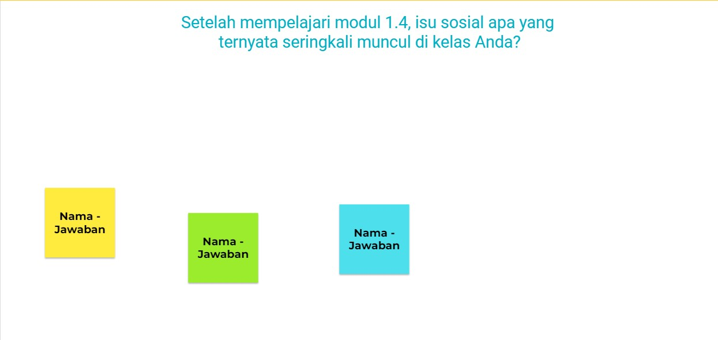
Tuliskan jawaban Anda di sticky notes (jamboard)
Kementerian, Pendidikan, dan Kebudayaan,
Riset, dan Teknologi
Notes:
pertanyaan 1
Fasilitator memberi contoh, misalnya isu sosial tentang rekan guru yang kerap mengeluh tidak bisa mengajar karena tidak ada guru pendamping untuk murid disabilitas

Slide 36
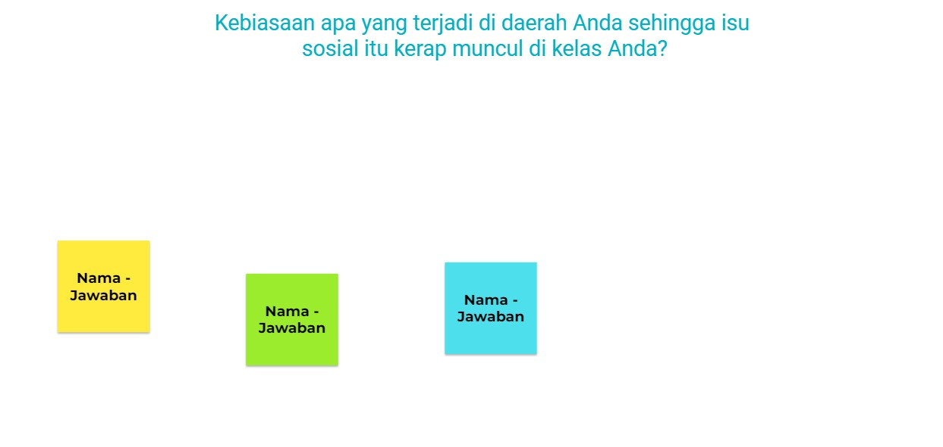
Tuliskan jawaban Anda di sticky notes (jamboard)
Kementerian, Pendidikan, dan Kebudayaan,
Riset, dan Teknologi
Notes:
pertanyaan 2
Fasilitator bisa memberi contoh, misalnya tentang pemisahan murid laki-laki dan perempuan dalam pelajaran olahraga karena berada di lingkungan pesantren yang selalu memisahkan laki-laki dan perempuan

Slide 37
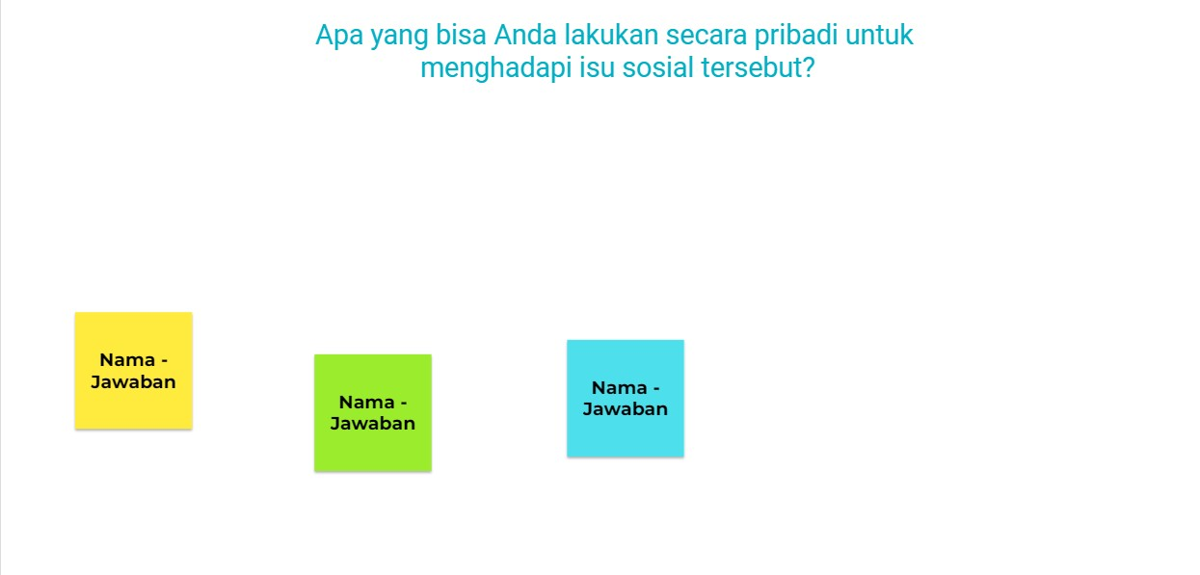
Tuliskan jawaban Anda di sticky notes (jamboard)
Kementerian, Pendidikan, dan Kebudayaan,
Riset, dan Teknologi
Notes:
pertanyaan 3

Slide 38
PENUTUP
(15 Menit)
Kementerian, Pendidikan, dan Kebudayaan,
Riset, dan Teknologi

Slide 39
Lakukan
Tahapan ini akan dilakukan secara mandiri dan tugas dikumpulkan melalui LMS
Batas waktu pengumpulan tugas di tahap Lakukan ini adalah di akhir modul 1.6
Kementerian, Pendidikan, dan Kebudayaan,
Riset, dan Teknologi

Slide 40
Lakukan
Ceritakan dengan detail situasi yang selama ini menimbulkan isu sosial pada saat pembelajaran di kelas Bapak/Ibu. Deskripsikan secara rinci berdasarkan 3 pertanyaan berikut :
Jelaskan apa yang menjadi akar masalah dari situasi tersebut di sekolah Bapak/Ibu?
Apa dampaknya terhadap proses pembelajaran PJOK di masing-masing sekolah Bapak/Ibu?
Apa langkah/solusi yang dapat diambil untuk mengatasi hal tersebut di sekolah Bapak/Ibu?
Kementerian, Pendidikan, dan Kebudayaan,
Riset, dan Teknologi

Slide 41
Aspek Penilaian
Kemampuan melihat situasi apa di satuan pendidikan Anda yang berpotensi menimbulkan ketidakadilan sosial
Kemampuan analisa dalam menentukan akar permasalahan yang menimbulkan ketidakadilan sosial
Kemampuan memprediksi dampak terhadap pembelajaran
Kemampuan memilih strategi untuk menentukan langkah sebagai solusi untuk memerangi isu ketidakadilan sosial tersebut
Kementerian, Pendidikan, dan Kebudayaan,
Riset, dan Teknologi

Slide 42
REFLEKSI AKHIR
peserta diminta untuk memberikan refleksi akhir di dalam forum
Mari berefleksi dan membagikan hasil refleksi Anda setelah mempelajari Isu Sosial dalam lingkup pembelajaran PJOK
Pemahaman atau pengetahuan baru apa didapat setelah mempelajari modul 1.4 “Isu Sosial dalam PJOK” ?
Perubahan apa yang terjadi di dalam diri setelah mempelajari modul 1.4 “Isu Sosial dalam PJOK” ?
Kementerian, Pendidikan, dan Kebudayaan,
Riset, dan Teknologi
Notes:
minta 2-3 peserta untuk bercerita menjawab 2 pertanyaan refleksi

Slide 43
Pentingnya peka terhadap isu sosial
Anda sebagai guru nantinya perlu selalu mempertimbangkan isu-isu sosial yang mungkin muncul dan membuat murid kurang nyaman dalam mempelajari PJOK.
Bijaklah mengambil keputusan yang dapat mengakomodir seluruh kebutuhan murid di kelas Anda!
Kementerian, Pendidikan, dan Kebudayaan,
Riset, dan Teknologi

Slide 44
DOA PENUTUP
Kementerian, Pendidikan, dan Kebudayaan,
Riset, dan Teknologi

Slide 45
FOTO BERSAMA
Kementerian, Pendidikan, dan Kebudayaan,
Riset, dan Teknologi

Slide 46
Kementerian Pendidikan, Kebudayaan Riset dan Teknologi
Direktorat Jenderal Guru dan Tenaga Kependidikan
Direktorat Kepala Sekolah, Pengawas Sekolah dan Tenaga Kependidikan
2024
TERIMA KASIH

